Slide 1
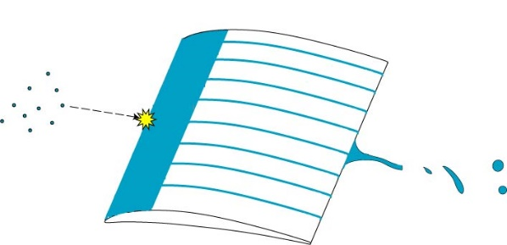
噴霧衝突
液膜形成
液脈形成
液だまり形成
飛散
・実験、CFD双方から
付着量の評価が
成された
・主流に対する翼の
投影面で予測できる
・本数、幅は実験で
評価可能
・濡れ性や後縁形状の
感度高い
・液だまりによって微粒化
形式に違いが生じる
・微粒化形式の違いにより
二次微粒化位置や粒径
分布に違いが生じる
・液膜から液脈への遷移の
法則や感度を持つパラメータ
は不明
・流れ場による影響は
実験で計測困難

